Slide 1

DEFINITIONS :
Charte graphique,élément d'ergonomie,UI/UX et responsive design
ENTER

Slide 2



TABLE OF CONTENTS
éléments d'ergonomie
01
CHARTE GRAPHIQUE
02
03
04
responsive design
UX / UI

Slide 3
01.
CHARTE GRAPHIQUE
01
02
03
04
cahier des normes graphiques

Slide 4
CHARTE GRAPHIQUE :
c’est un document qui va contenir toutes les règles d'utilisation de l'ensemble des éléments graphiques de votre entreprise par exemple: les codes couleurs,les polices et le logo. elle doit tenir compte de tout les support de communication(les affiches ,les cartes visite,les sites ,les apps). Elle va permet que l'identité visuelle soit cohérente sur l'ensemble de ces supports.
01
02
03
04

Slide 5
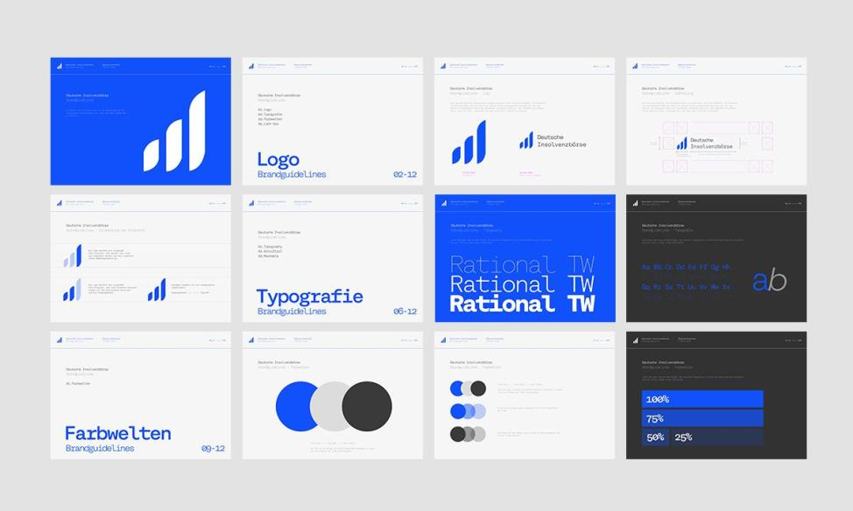
EXEMPLE
D’UNE
CHRTE
GRAPHIQUE
01
02
03
04

Slide 6
02.
éléments d'ergonomie
01
02
03
04
Éléments d'ergonomie incitative ou d'assistance sur formulaires

Slide 7
Éléments d'ergonomie :
L’ergonomie désigne l’ensemble des connaissances servant à la conception de systèmes, machines ou outils pouvant être utilisés par tous avec le maximum de confort, de sécurité et d’efficacité. L’ergonomie rend les choses facilement utilisables et manipulables au plus grand nombre.
L’ergonomie a pour mission d’adapter les objets à l’homme pour vous rendre la vie plus facile.
01
02
03
04

Slide 8
Éléments d'ergonomie :
Avec le développement des nouvelles technologies, cette discipline a dû s’adapter au web. Ainsi, lors de la conception d'un site, il est primordial de faciliter l’interaction entre l’homme et l’interface autant pour le propriétaire du site qui va l’administrer que pour les usagers (les internautes) qui vont le consulter.
01
02
03
04

Slide 9
03.
UX/UI
01
02
03
04
UX:USER EXPERIENCE
UI:USER INTERFACE

Slide 10
UX and UI :
L’UX design se réfère à l’étude des attentes et besoins de l’utilisateur pour la création d’un site web et l'application mobile. Il s’agit donc de prendre en compte le ressenti d’un utilisateur quand il navigue sur votre support digital. L’objectif de l’UX design est d’améliorer le parcours de l’internaute pour le rendre plus agréable et instinctif.
L’UI Design désigne la conception de l’interface utilisateur pour une application, un logiciel ou tout dispositif digital. Le design est le processus qui permet de concevoir l’interface homme-machine. Dans sa définition, l’UI Design englobe donc tout ce qui s’apparente au graphisme, à l’aspect et à l’agencement.
On y trouve : Logo_ Grille de mise en page _Typographie _Polices de caractères _Icônes Couleurs _Disposition des boutons de navigation_ Charte graphique…
01
02
03
04

Slide 11
04.
responsive design
01
02
03
04
la conception vise

Slide 12
responsive design :
Le Responsive Web Design ajuste automatiquement l’affichage d’une page web à la taille d’écran du terminal utilisé. Cette technique de conception de site web, ou d’interface digitale, répond à un besoin des utilisateurs, toujours plus nombreux à se connecter sur le web depuis un appareil mobile.
01
02
03
04

